Slide 1
主要内容
7.1 图的定义和术语
7.2 图的存储表示
7.3 图的遍历
7.4 图的连通性问题
7.5 单源最短路径
7.6 拓扑排序
7.7 关键路径
7.8 广义表

Slide 2
图是一种比线性表和树都复杂的数据结构。
在线性表中每个元素（除了开始和结束）只有一个直接的前驱和一个直接的后继；
在树型结构中，元素之间有着明显的层次关系，而每一层元素都只与它临近层上的元素有关系，而且是上层元素和下层的多个元素有关系；
在图结构中，结点之间的关系是任意的，图中任意两个元素之间都可能有关系。

Slide 3
7.1 图的定义和术语
1. 图的结构定义
(1)定义
图(graph)是由一个顶点(vertex)集V和一个弧(arc)集E构成的数据结构。通常记作：G = (V , E )
G表示一个图，图中的顶点集V为数据结构中的数据元素集合，弧集E是定义在顶点集合上的一个关系集合。
(2)表示(描述)
有向图:若图中的每条弧都是有方向的，则称为有向图。在有向图中,一条弧是由两个顶点组成的有序对,通常用<v,w>表示。

Slide 4
例如：<v,w>表示一条有向边， v是边的始点，w是边的终点，故是从v到w的一条弧，并称w为弧头，v为弧尾。
例如: G₁ = (V₁, E₁)
其中：
V₁={A, B, C, D, E}
E₁={<A,B>, <A,E>,
<B,C>, <C,D>,
<D,B>,<D,A>,
<E,C> }
A
B
E
C
D

Slide 5
无向图：在图G中，若<v, w>∈E 且<w, v>∈E, 则称 (v,w) 为顶点v 和顶点 w 之间存在一条边，此时的图在顶点之间不再强调方向性，称作无向图。
例如: G₂=(V₂,E₂)
V₂={ A, B, C, D, E, F}
E₂={(A,B), (A,E),
(B,E), (B,F),
(C,D), (C,F),
(D,F) }
B
C
A
D
F
E

Slide 6
例1:已知某图的形式化定义如下:
G=(V,E)
V={v₁,v₂,v₃,v₄,v₅,v₆}
E={(v₁,v₂),(v₁,v₄),(v₁,v₅),(v₂,v₃),(v₂,v₆),
(v₃,v₆),(v₅,v₆) }
试画出此图.
v₁
v₂
v₃
v₄
v₅
v₆

Slide 7
2. 名词和术语
网、子图
完全图、稀疏图、稠密图
邻接点、度、入度、出度
路径、路径长度、简单路径、简单回路
连通图、连通分量、强连通图、强连通分量
生成树、生成森林

Slide 8
网:在实际应用中，图的弧或边与具有一定意义的数相关,称这些数为“权”。 弧或边带权的图分别称作有向网或无向网。
A
9
15
11
B
7
E
21
3
C
F
2
子图:假设有两个图G=(V,E)和 G′= (V′,E′),若 V′⊆V ，且 E′⊆E,则称 G′为G的子图。
B
B
B
F
C
返
回
C

Slide 9
完全图:假设图G中有n个顶点,e条边，若不考虑顶点到其自身的弧或边，则:
(1)对于无向图，边数e的范围是0到n(n-1)/2。
含有e=n(n-1)/2条边的无向图称作完全图；
(2)对于有向图，弧的数目e的范围是0到n(n-1)。
含有e=n(n-1)条弧的有向图称作有向完全图；
稀疏图：若边数 e<nlogn，则称作稀疏图。
稠密图：若边数 e>=nlogn，则称作稠密图。
返
回

Slide 10
无向图中：
邻接点:假若顶点v和顶点w之间存在一条边，则称顶点v和w互为邻接点，边(v,w) 和顶点v 和w相关联。
顶点的度:和顶点v 关联的边的数目。
B
C
例如:
TD(B) = 3
TD(A) = 2
A
D
F
E

Slide 11
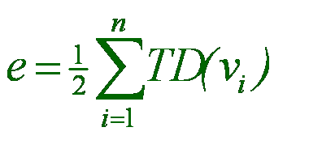
有向图中:
顶点V的出度(OD): 以顶点v为弧尾的弧的数目；
顶点V的入度(ID) : 以顶点v为弧头的弧的数目。
顶点的度(TD)=出度(OD)+入度(ID)
例如:
OD(B) = 1
ID( B) = 2
TD(B) = 3
结论：一般情况下，如果顶点v_{i}的度记作TD(v_{i})，则一个含有n个顶点，e条边或弧的图，满足如下关系：
A
B
E
返
回
C
F

Slide 12
路径和回路:若有向图G中k+1个顶点之间都有弧存在（即<v₀,v₁>, <v₁,v₂>,…,<v_{k-1},v_{k}>是图G中的弧），则这个顶点序列{v₀,v₁,…,v_{k}}为从顶点v₀到顶点v_{k}的一条有向路径，路径上弧的数目称作路径长度。
若序列中的顶点都不相同，则为简单路径。同理，无向图中的路径称为无向路径。如果v₀和v_{k}是同一个顶点，则该路径为回路或者环。
A
简单路径： C，F，A，E
回路：B，C，F，B
B
E
返
回
C
F

Slide 13
若无向图G中任意两个顶点之间都有路径相通,则称此图为连通图
B
C
A
D
F
E
B
C
若无向图为非连通图，则图中各个极大连通子图称作此图的连通分量。
A
D
F
E

Slide 14
对有向图，若任意两个顶点之间都存在一条有向路径，则称此有向图为强连通图。否则，其各个极大强连通子图称作它的强连通分量。
A
A
B
E
B
E
C
F
C
F
返
回

Slide 15
假设一个连通图有 n 个顶点和 e 条边，其中 n-1 条边和 n 个顶点构成一个极小连通子图，称该极小连通子图为此连通图的生成树。
B
C
对非连通图，则称由各个连通分量的生成树的集合为此非连通图的生成森林。
A
D
F
E
返
回

Slide 16
补充习题:
1.在一个无向图中，所有顶点的度数之和等于所有边数的( )倍。
A) 1/2 B) 1 C) 2 D) 4
2.具有5个顶点的有向完全图有( )条弧。
A) 10 B) 16 C) 20 D) 25
3.一个有10个顶点,6条边的无向图,该图是否连通( )。
A) 能 B) 不能
4.在任一有向图中，所有顶点的入度之和一定等于所有顶点的出度之和( )。
A) 正确 B) 不正确
1.C 2.C 3.B 4.A

Slide 17
3. 图的基本操作
1）结构的建立和销毁
①CreatGraph(&G, V, VR)
初始条件：V是图的顶点集，VR是图中弧的集合
操作结果：按定义(V, VR) 构造图
②DestroyGraph(&G)
初始条件：图G存在
操作结果：销毁图G
2）对顶点的访问操作
①LocateVex(G, u)
初始条件：图G存在，u和G中顶点有相同特征

Slide 18
操作结果：若G中存在顶点u，则返回该顶点在图中“位置” ；否则返回其它信息。
② GetVex(G, v)
初始条件：图G存在，v是G中的某个顶点
操作结果：返回 v 的值。
③ PutVex(&G, v, value)
初始条件：图G存在，v是G中的某个顶点
操作结果：对 v 赋值value。
3）对邻接点的操作
① FirstAdjVex(G, v)
初始条件：图G存在，v是G中的某个顶点

Slide 19
操作结果：返回 v 的“第一个邻接点” 。若该顶点在G
中没有邻接点，则返回“空”。
② NextAdjVex(G, v, w);
初始条件：图G存在，v是G中的某个顶点，w是v的邻
接顶点。
操作结果：返回 v 的(相对于w的) “下一个邻接点”。若
w 是 v 的最后一个邻接点，则返回“空”。
4）插入或删除顶点
① InsertVex(&G, v)
初始条件：图G存在，v和G中顶点有相同特征
操作结果：在图G中增添新顶点v。

Slide 20
② DeleteVex(&G, v)
初始条件：图G存在，v是G中的某个顶点
操作结果：删除G中顶点v及其相关的弧。
③InsertArc(&G, v, w)
初始条件：图G存在，v和w是G中的两个顶点
操作结果：在G中增添弧<v,w>，若G是无向的，则还增添对称弧<w,v>。
④DeleteArc(&G, v, w)
初始条件：图G存在，v和w是G中的两个顶点
操作结果：在G中删除弧<v,w>，若G是无向的，则还删除对称弧<w,v>。

Slide 21
5）遍历
① DFSTraverse(G, v, visit())
初始条件：图G存在，v是G中的某个顶点，visit是针对
顶点的应用函数。
操作结果：从顶点v起深度优先遍历图G，并对每个顶
点调用函数visit一次且仅一次。
② BFSTraverse(G, v, visit())
初始条件：图G存在，v是G中的某个顶点，visit是针对
顶点的应用函数。
操作结果：从顶点v起广度优先遍历图G，并对每个顶
点调用函数visit一次且仅一次。

Slide 22
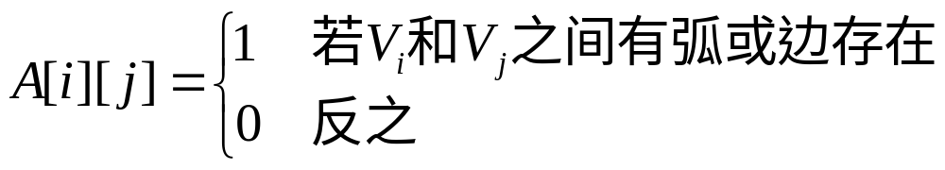

7.2 图的存储表示
7.2.1 图的数组(邻接矩阵)存储表示
邻接矩阵法：是用两个数组分别存储图中数据元素(顶点)的信息和数据元素之间的关系(边或弧)的信息，即用
矩阵来表示图中顶点之间的邻接关系。
1. 设G=(V,E)是具有n个顶点的图，则G的邻接矩阵是具有下列性质的n阶方阵：

Slide 23
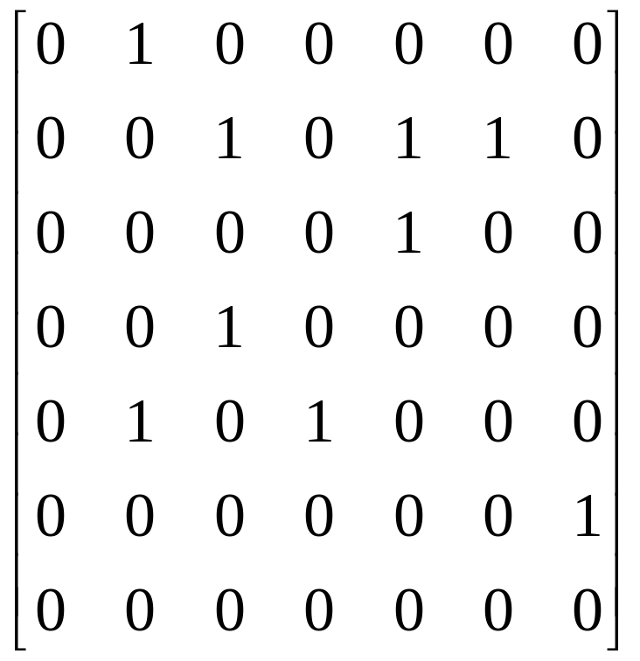
有向图G₁的邻接矩阵：多数为稀疏矩阵,一般情况下,图中没有邻接到自身的弧,因此矩阵中的主对角线全为零。
A B C D E F G
A
A
B
C
D
E
F
G
C
B
F
D
E
G

Slide 24
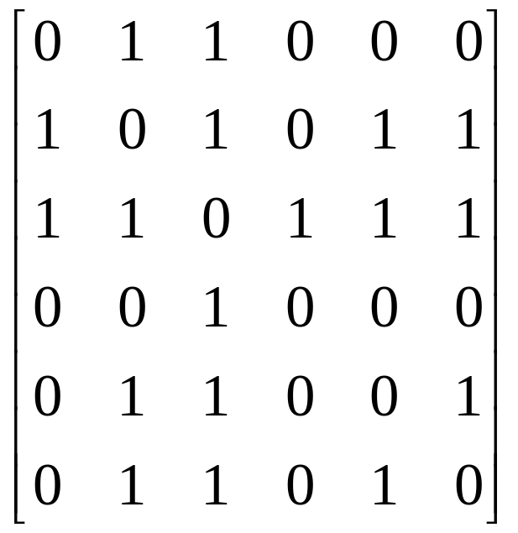
无向图G₂的邻接矩阵：由于无向图中一条边视为一对弧，则无向图的邻接矩阵必然为对称矩阵。
A B C D E F
A
A
B
C
D
E
F
B
C
D
E
F

Slide 25
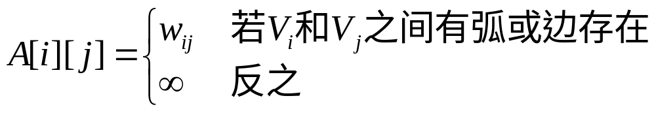

2.若图G是网，则邻接矩阵定义:
说明：其中w_{ij}表示边上权值,∞表示一个计算机允许的大于所有边上权值的数。即：在网的邻接矩阵定义中，
当v_{i}和v_{j}有弧相邻时，a_{ij}的值为该弧上的权值，否则为∞。

Slide 26
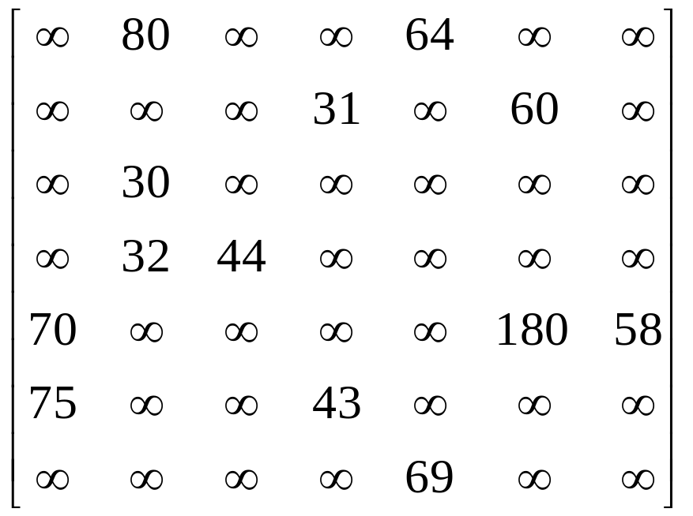
有向网G₂的邻接矩阵：
1 2 3 4 5 6 7
1
80
70
1
2
3
4
5
6
7
64
75
2
5
60
6
180
69
58
31
30
43
32
7
4
3
44

Slide 27
借助邻接矩阵容易判定任意两个顶点之间是否有边或弧相连，并容易求得各个顶点的度。
① 对于无向图，顶点v_{i}的度是邻接矩阵中第i行(第i列)的元素之和。
② 对于有向图，顶点v_{i}的出度OD(v_{i})是第i行的元素之
和。顶点v_{j}的入度ID(v_{j})是第j列的元素之和。
存储表示定义如下：
用邻接矩阵表示图，除了存储用于表示顶点之间相邻关系的邻接矩阵外，还需用一个顺序表存储顶点信
息。

Slide 28
//-----图的数组(邻接矩阵)存储表示-----
const INFINITY INT_MAX=MAX; //最大值∞设为MAX
const MAX_VERTEX_NUM=20; //最大顶点个数
typedef enum {DG, DN, AG, AN } GraphKind;
//图的类型(有向图，有向网，无向图，无向网)
typedef char vextype ; // 顶点的数据类型
typedef struct ArcCell // 弧的定义
{ VRType adj; // VRType是顶点关系类型。对无权图，
//用1或0表示相邻否；对带权图，则为权值类型。
InfoType *info; // 指向弧相关信息的指针
} ArcCell, AdjMatrix[MAX_VERTEX_NUM][MAX_VERTEX_NUM];

Slide 29
typedef struct // 图的定义
{ vextype vexs[MAX_VERTEX_NUM]; // 顶点信息数组
AdjMatrix arcs; // 弧的信息 (邻接矩阵)
int vexnum, arcnum; // 顶点数，弧数
GraphKind kind; // 图的种类标志
} Graph;

Slide 30
构造图的算法：
void CreateGraph(Graph *G)
{ //建立图的邻接矩阵的结构
cin>>G->kind;
switch (G->kind)
{ case DG : CreateDG(G); break;
case DN : CreateDN(G); break;
case AG : CreateAG(G); break;
case AN : CreateAN(G); break;
default : return ERROR;
}
}

Slide 31
void CreateAN(Graph *G) //建立无向网
{ int i, j, k; int w;
for ( i=0 ; i< G->vexnum; ++i )
cin>>G->vexs[i] ; //读入顶点信息，建立顶点表
for ( i=0 ; i<G->vexnum; ++i )
for( j=0 ; j< G->vexnum; ++j )
G->arcs[i][j]=MAX; //邻接矩阵初始化
for (k=0;k<G->arcnum;k++)
{ cin>>i>>j>>w;
G->arcs[i][j]=w;
G->arcs[j][i]= G->arcs[i][j];
} //对称矩阵
} //CreateAN

Slide 32
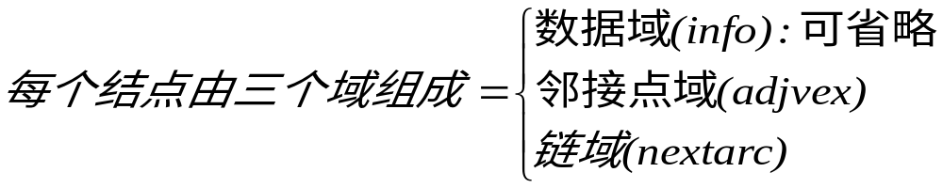
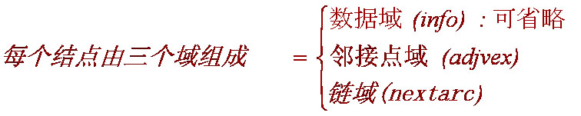
7.2.2 图的邻接表存储表示
邻接表(adjacency)是图的一种链式存储表示方法，它类似于树的孩子链表法。在邻接表中，对图中每个顶点建立一个单链表，第i个单链表中的结点表示依附于顶点v_{i}的边（对有向图是以顶点v_{i}为尾的弧）。
其中：数据域(info):存储和边或弧相关的信息，如权值等。
邻接点域(adjvex):指示与顶点v_{i}邻接的点在图中的存储位置。链域(nextarc):指示下一条边或弧的结点。

Slide 33
相应的结点结构为：
每个单链表上附设一个表头结点，在表头结点中，除了设有链域(firstarc)指向链表中第1个结点之外, 还设有存
储顶点v_{i}有关信息的数据域data。
adjvex
nextarc
info
data
firstarc
这些表头结点 通常以顺序存储结构存储，便于访问任意结点。

Slide 34
G₁有向图的邻接表:
0 | A | ·
1 | B | ·
2 | C | ·
3 | D | ·
4 | E | ·
5 | F | ·
6 | G | ^
 | . . . | . . .
 | -- | --
1 | ^
2 | ·
4 | ·
5 | ^
4 | ^
A
2 | ^
C
B
F
1 | ·
3 | ^
6 | ^
D
E
G
可见，在有向图的邻接表中不易找到指向该顶点的弧。
MAX_VERTEX_NUM

Slide 35
G₂无向图的邻接表:
0 | A | ·
1 | B | ·
2 | C | ·
3 | D | ·
4 | E | ·
5 | F | ·
 | . . . | . . .
 | -- | --
1 | ·
2 | ^
0 | ·
2 | ·
4 | ·
5 | ^
A
0 | ·
1 | ·
3 | ·
5 | ^
B
C
D
2 | ^
1 | ·
5 | ·
E
F
1 | ·
2 | ·
4 | ^
MAX_VERTEX_NUM

Slide 36
类型描述如下：
弧的结点结构
adjvex nextarc info
typedef struct ArcNode
{
int adjvex; // 该弧所指向的顶点的位置
struct ArcNode *nextarc; // 指向下一条弧的指针
InfoType *info; // 该弧相关信息的指针
} ArcNode;

Slide 37
表头结点结构
data firstarc.
typedef struct VNode
{ char data; // 顶点信息
ArcNode *firstarc; // 指向第一条依附该顶点的弧
} VNode, AdjList[MAX_VERTEX_NUM];
图的结构定义
typedef struct
{ AdjList vertices; //表头结点顺序表
int vexnum, arcnum;
int kind; // 图的种类标志
} ALGraph;

Slide 38
总结：
①无向图的邻接表中结点个数是边数的两倍。
②在无向图的邻接表中，顶点v_{i}的度恰为第i个链表中
的结点个数。
③在有向图的邻接表中，第i个单链表中的结点个数只
是顶点v_{i}的出度。
④顶点的入度值不容易得出。为了便于确定顶点v_{i}的入度，则建立一个以顶点v_{i}为头的弧的单链表,称为有
向图的逆邻接表。

Slide 39
利用邻接表构造无向图算法如下：
void CreateGraph(ALGraph *G)
{ //建立图的邻接表的结构
cin>>G->kind;
switch (G->kind)
{
case DG : CreateDG(G); break;
case DN : CreateDN(G); break;
case UDG : CreateUDG(G); break;
case UDN : CreateUDN(G); break;
}
}

Slide 40
算法 7.1
void CreateUDG(ALGraph &G)
{ // 采用邻接表存储表示，构造无向图G, G.kind=UDG
cin >> G.vexnum >> G.arcnum >> IncInfo;
// IncInfo为0表明各弧不含其它信息
for (i=0; i<G.vexnum; ++i)
{ // 构造表头向量
cin >> G.vertices[i].data; // 输入顶点值
G.vertices[i].firstarc = NULL;
// 初始化链表头指针为"空"
} //for

Slide 41
for (k=0; k<G.arcnum; ++k) // 输入各边并构造邻接表
{ cin >> v1 >> v2; // 输入一条弧的始点和终点
i = LocateVex(G, v1);
j = LocateVex(G, v2);
// 确定v1和v2在G中位置，即顶点的序号
pi = new ArcNode;
pi -> adjvex = j; // 对弧结点赋邻接点"位置"信息
pi -> nextarc = G.vertices[i].firstarc;
G.vertices[i].firstarc = pi; // 插入链表G.vertices[i]

Slide 42
pj = new ArcNode;
pj -> adjvex = i; // 对弧结点赋邻接点"位置"信息
pj -> nextarc = G.vertices[j].firstarc;
G.vertices[j].firstarc = pj; // 插入链表G.vertices[j]
if (IncInfo) // 若弧含有相关信息，则输入
{ cin>> pj->info;
pi->info=pj->info;
}//if
}//for
} // CreateUDG

Slide 43
知识小结:
1.图的定义与形式化描述(表示)
2.相关术语(有向图、无向图、权、网、子图、完全图、稀疏图、稠密图、邻接点、度、入度、出度、路径与路径长度、回路、连通图、连通分量、强连通图与强连通分量、生成树）
3.图的基本操作（建立与销毁、对顶点的访问、对邻接点的访问、插入与删除顶点、遍历）
4.图的存储结构：顺序存储（邻接矩阵）、链式存储（邻接表），每种存储结构的特点
5.构造图的算法

Slide 44
7.3 图的遍历
从图中某个顶点出发遍访图中其余顶点，并且使图中的每个顶点仅被访问一次的过程。
由图的定义知，图中的任意顶点都可能和其余的顶点相邻接，所以在访问了某个顶点之后，可能沿着某条搜索路
径，又回到该顶点上。
为了避免同一顶点被访问多次，在遍历图的过程中，必须记下每个已访问过的顶点。为此，设计一个辅助数组visited[n],它的初始值置为假或零，一旦访问了顶点v_{i}，便
置相应的visited[i]为真或为被访问时的次序号。

Slide 45
7.3.1 深度优先搜索遍历
深度优先搜索( Depth First Search)遍历类似于树的先根遍历,可看成是树的先根遍历的推广。
假设给定图G的初始状态是所有顶点均未曾访问过，则深度优先搜索可从图中某个顶点V出发，访问此顶点，然后依次从V的各个未被访问的邻接点出发深度优先搜索遍历
图，直至图中所有和V有路径相通的顶点都被访问到。
上述搜索法是递归定义的。尽可能先对纵深方向进行
搜索，故称为深度优先搜索。

Slide 46
V
W₁、W₂和W₃均为V的邻接点, SG₁、SG₂和SG₃分别为含顶点W₁、W₂ 和W₃的子图
w₁
w₂
w₃
w₂
SG₁
SG₂
SG₃
访问顶点 V ：
for (W₁、W₂、W₃ )
若V的邻接点W_{i}未被访问，
则从它出发进行深度优先搜索遍历。

Slide 47
判别V的邻接点是否被访问的办法：为每个顶点设立一个 “访问标志visited[i]”,其初值为假，一旦某个顶点被访问，则相应的分量为真。
由讨论可得到dfs算法的流程图：
visite(v); visited[v]=TRUE;
w=firstadjvex(G,v)
W==0?
Y
N
W被访问过？
N
Y
dfs(w);
w=nextadjvex(G,v,w)

Slide 48
void DFS(Graph G, int v)（算法7.2）
{ // 从第v个顶点出发递归地深度优先遍历连通图G
visited[v] = TRUE;
VisitFunc(v); // 访问第v个顶点
for (w=FirstAdjVex(G,v);w!=0;w=NextAdjVex(G,v,w) )
if (!visited[w]) DFS(G, w);
// 对v的尚未访问的邻接顶点w递归调用DFS
}//DFS

Slide 49
下面以下图为例来分析dfs算法的递归过程：调用dfs(1)
dfs(1)包含如下两部分操作：
（1）访问顶点1；
（2）依次执行dfs(2)和dfs(8)
此箭头表示是从遍历运算dfs(1)中调用dfs(2)，即从顶点1直接转到2
dfs(1)
1
此虚箭头表示是在dfs(3)执行完毕后返回到遍历运算dfs(2)中，即从顶点3返回到2
dfs(2)
dfs(8)
2
dfs(8)
8
dfs(4)
dfs(4)
dfs(7)
dfs(3)
4
7
dfs(3)
3
9
10
dfs(9)
dfs(10)
dfs(9)
在访问顶点3后，由于顶点3的邻接点已全被访问，故dfs（3）执行到此结束，应返回到调用层，即返回到dfs(2)
5
6
dfs(5)
dfs(6)

Slide 50
3
6
3
5
2
1
2
6
8
4
7
4
5
9
1
8
9
7
序列：3 2 4 9 1 6 5 8 7 为连通图的生成树
结论：一个图的深度优先搜索DFS序列不一定惟一，它与算法、图的存储结构及初始出发点有关。

Slide 51
上述算法只能访问到所有与初始顶点有路径相通的顶点，对非连通图，尚需从所有未被访问的顶点起调用算
法7.2。
void DFSTraverse(Graph G) // 算法7.3
{ bool visited[G.vexnum]; // 附设访问标志数组
for (v=0; v<G.vexnum; ++v)
visited[v] = FALSE; // 访问标志数组初始化
for (v=0; v<G.vexnum; ++v)
if (!visited[v]) DFS(G, v);
// 对尚未访问的顶点调用DFS
} //DFSTraverse

Slide 52
0
1
0
1
a
b
6
a
b
g
g
6
2
3
4
5
c
d
e
f
2
c
3
d
4
e
5
f
7
8
h
h
k
7
k
8
0 1 2 3 4 5 6 7 8
F F F F F F F F F
访问标志：
T
T
T
T
T
T
T
T
T
访问次序：
a
c
h
d
k
f
e
b
g

Slide 53
选用邻接表表示图，深度优先遍历（算法 7.4）
void DFS(ALGraph G, int v)
{ // 从第v个顶点出发递归地深度优先遍历图G。
visited[v] = TRUE;
VisitFunc(G.vertices[v].data); // 访问第v个顶点
for ( p=G.vertices[v].firstarc; p; p=p->nextarc)
{ w = p->adjvex;
if (!visited[w]) DFS(G, w);
// 对v的尚未访问的邻接顶点w递归调用DFS
}
} //DFS
时间复杂度：O(n+e), O(n)为访问顶点的时间复杂度，O(e)为查找邻接点的时间复杂度。

Slide 54
用邻接矩阵作为存储结构，深度优先遍历
void DFS(MGraph G, int v) //连通图
{ visited[v] = TRUE; cout<<G.vexs[v];
for(w=FirstAdjVex(G,v);w!=0;w=NextAdjVex(G, v,w) )
if (!visited[w]&&G->arcs[v][w]) DFS (G, w);
}
bool visited[G.vexnum];
void DFSTraverse(MGraph G) // 对图G作深度优先遍历。
{ for (v=0; v<G.vexnum; ++v)
visited[v] = FALSE; // 访问标志数组初始化
for (v=0; v<G.vexnum; ++v)
if (!visited[v])
DFS(G, v); // 对尚未访问的顶点调用DFS
} //DFSTraverse 非连通图

Slide 55
思考问题：
（1）如何设计算法求解给定的无向图的连通分量的个数？
（2）如何设计算法求解给定的无向图中的边数？

Slide 56
例1：求给定的无向图中连通分量的个数？
int NumofGC(Graph G)
{ int k=0;
bool visited[G.vexnum];
for (v=0; v<G.vexnum; v++)
visited[v]=FALSE;
for (v=0; i<G.vexnum; v++)
if (!visited[v]
{ k++; DFS(G,v); } //用k来累计连通分量个数
return k ;
} // NumofGC

Slide 57
例2:设计算法求出无向图G的边数。
void DFS_e(Graph G, int v, int &e)
{ visited[v] = TRUE;
VisitFunc(v); // 访问第v个顶点
w=FirstAdjVex(G,v);
while (w!=0)
{ e++;
if (!visited[w]) DFS_e(G, w, e);
w=NextAdjVex(G,v,w);
}
}//DFS_e

Slide 58
7.3.2 广度优先搜索遍历
广度优先搜索(Breadth First Search)的基本思想：从图中的某个顶点V出发，并在访问此顶点之后依次访问V的所有未被访问过的邻接点,然后分别从这些邻接点出发依次访问它们的邻接点, 并使得“先被访问的顶点的邻接点”先于 “后被访问的顶点的邻接点” 被访问,直至图中所有和V有路径相通的顶点都被访问到. 若此时图中尚有顶点未被访问，则另选图中一个未曾被访问的顶点作起始点,重复上述过程，直至图中所有顶点都被访问到为止。
---由近及远逐层访问顶点

Slide 59
3
一层
6
二层
2
1
5
三层
4
7
8
9
访问序列：3 2 1 6 4 5 9 8 7 类似于树的层次遍历

Slide 60
和深度优先搜索类似，遍历过程中借助于访问标志数组visited[n]。并且，访问过程中，要求先访问的顶点其邻接点也先被访问。为此,需附设一个队列（依访问次序）存储已被访问过的顶点。下面以邻接矩阵作为存储结构,给出广度优先搜索的算法：
算法 7.5：以邻接矩阵表示的图G进行广度优先搜索遍历
void BFSTraverse(MGraph G)
{ bool visited[G.vexnum]; // 访问标志数组
SqQueue Q; // 附设循环队列Q
InitQueue(Q，G.vexnum); // 设置空队列Q
for (v=0; v<G.vexnum; ++v)
visited[v] = FALSE;

Slide 61
for ( v=0; v<G.vexnum; ++v )
if ( !visited[v])
{ visited[v] = TRUE; VisitFunc(G.vexs[v]);
EnQueue_Sq(Q, v); // v入队列
while (!QueueEmpty_Sq(Q))
{ DeQueue_Sq(Q, u); // 队头元素出队并置为u
for ( w=0; w<G.vexnum; w++; )
if ( G.arcs[u][w].adj && ! visited[w] )
{ visited[w] = TRUE;
VisitFunc(w); //访问图中第w个顶点
EnQueue_Sq(Q, w); //当前访问的顶点w入队列Q
} //if
} //while
} //if
} // BFSTraverse

Slide 62
以邻接表存储表示的图G进行广度优先搜索遍历
void BFSTraverse(ALGraph G) // 对图G作广度优先遍历
{ ArcNode *p;
int Q[MAX_VERTEX_NUM];
front=0,rear=0; // 置空的辅助队列Q
for(int v=0;v<G.vexnum;v++)
visited[v] =false;
for(v=0;v<G.vexnum;v++)
if(!visited[v])
{ visited[v]=true;
cout<<G.vertices[v].data;
Q[rear]=v; rear=(rear+1)%MAX_VERTEX_NUM;
// v入队列

Slide 63
while(rear!=front)
{ int k = Q[front];
front=(front+1)%MAX_VERTEX_NUM;
// 队头元素出队赋给k,并访问其邻接点
for(p=G.vertices[k].firstarc;p;p=p->nextarc)
if(!visited[p->adjvex]) { visited[p->adjvex]=true; cout<<G.vertices[p->adjvex].data;
Q[rear]=p->adjvex;
rear=(rear+1)%MAX_VERTEX_NUM; }//if
}//while
}//if
} //BFSTraverse

Slide 64
补充习题:
5.图的深度优先遍历类似于二叉树的（ ）。
A）先序遍历 B）中序遍历 C）后序遍历 D）层次遍历
6.在用邻接表表示图时,深度优先遍历算法的时间复杂度为（）
A)O（n） B)O（n+e） C)O（n²） D)O（n³）
7.如果无向图G必须进行二次广度优先搜索才能访问其所有顶点，则下列说法中不正确的是（ ）
A)G肯定不是完全图 B)G一定不是连通图
C)G中一定有回路 D)G有2个连通分量
8.如果从无向图的任一顶点出发进行一次深度优先搜索可访问所有顶点，则该图一定是（ ）。
A)连通图 B)完全图 C)有回路的图 D)一棵树
5.A 6.B 7.C 8.A

Slide 65
补充习题:
9.连通图的广度优先搜索中一般要采用队列来暂存刚访问过的顶点( )。
A)正确 B)不正确
10.对于一个具有n个顶点和e条边的无向图,若采用邻接表表示，则表头向量的大小为（ ）。
A) n B）n+1 C）n-1 D）n+e
11.上题无向图邻接表中所有结点(不含表头)总数是( ）。
A）e/2 B）2e C）e D）n+e
12.关于图的邻接矩阵，下列结论( )是正确的。
A) 有向图的邻接矩阵总是不对称的
B) 无向图的邻接矩阵总是不对称的
C) 有向图的邻接矩阵可以是对称的，也可以是不对称的
D) 无向图的邻接矩阵可以是不对称的，也可以是对称的
9.A 10.A 11.B 12.C

Slide 66
补充习题:
13.下面关于图的存储的叙述中，哪一个是正确的( )。
A)用邻接矩阵存储图，占用的存储空间数只与图中结点个数有关,而与边数无关
B)用邻接矩阵存储图,占用的存储空间数只与图中边数有关,而与结点个数无关
C)用邻接表存储图，占用的存储空间数只与图中结点个数有关,而与边数无关
D)用邻接表存储图,占用的存储空间数只与图中边数有关,而与结点个数无关
14.用邻接矩阵表示图所用的存储空间大小与图的边数成正比。
A)正确 B)不正确
13.A 14.B

Slide 67
例7.1 求迷宫的最短路径
迷宫可用二维数组表示,下图所示为数组maze[6][8]表示的迷宫，maze[i]j]的值为0或为1，前者表示走通，后者表示受阻,设迷宫入口坐标(0,0),出口坐标(m-1,n-1),且设maze[0][0]=0和maze[m-1][n-1]=0。
 | 0 | 1 | 2 | 3 | 4 | 5 | 6 | 7
0 | 0 | 1 | 0 | 1 | 0 | 0 | 0 | 1
1 | 1 | 0 | 0 | 1 | 1 | 0 | 1 | 0
2 | 0 | 1 | 1 | 0 | 0 | 1 | 1 | 1
3 | 1 | 0 | 0 | 1 | 1 | 0 | 0 | 1
4 | 1 | 0 | 0 | 0 | 1 | 1 | 0 | 1
5 | 0 | 1 | 1 | 0 | 0 | 0 | 0 | 0
迷 宫

Slide 68
迷宫可看成是一个有向图,迷宫中值为0的坐标方位可视做图中一个顶点,两个值为0的相邻顶点之间存在一条弧。而广度优先搜索访问顶点的次序是按“路径长度”渐增的次序来进行的,因此,求迷宫的最短路径可以基于广度优先搜索遍历进行，只要路径存在，从始点出发的搜索过程中必能访问到终点，一旦到达终点，则得到的必为最短路径。
 | 0 |  | 2 |  | 6 | 6 | 6
 |  | 1 | 2 |  |  | 5 |  | 7
 | 2 |  |  | 3 | 4
 |  | 3 | 4 |  |  | 5 | 6
 |  | 4 | 4 | 5 |  |  | 6
 | 5 |  |  |  | 6 | 7 | 7 | 7
●
●
●
●
●
●
●
●
●
●
●
●
●
●
●
●
●
●
●
●
●
●
●
●
●
表示迷宫的有向图 最短路径的搜索过程

Slide 69
1) 如何得到迷宫对应的有向图？
从迷宫中的任意一个方位(i,j)出发，到达下一个方位(g,h), 则
g=i+d_{i}[v] h=j+d_{j}[v] v=0,1,2,…,7 ( 设v=0为向东方向,之后顺时针旋转)
⑥(i-1,j-1)
(i-1,j) ⑦
(i-1,j+1) ⑧
⑤ (i,j-1)
(i,j)
(i,j+1) ①
④ (i+1,j-1)
(i+1,j) ③
(i+1,j+1) ②
d_{i} | 0 | 1 | 1 | 1 | 0 | -1 | -1 | -1
d_{j} | 1 | 1 | 0 | -1 | -1 | -1 | 0 | 1

Slide 70
2) 如何得到路径？
从入口到出口的最短路径上的方位必是广度优先搜索遍历过程中搜索到的顶点，因此在遍历过程中应保存所经过的方位，采用链队列来存储路径，但需要修改链队列的结点结构及其入队列和出队列的算法。
将链队列的结点改为“双链”结点。即结点中包含next 和pre两个指针；
修改入队列的操作。插入新的队尾结点时，令其pre域的指针指向刚刚出队列的结点，即当前的队头指针所指结点；
修改出队列的操作。 出队列时，仅移动队头指针，而不将队头结点从链表中删除。
算法思想：从入口出发，向四周搜索，记下所有下一步能达的坐标点，然后依次再从这些点出发，再记下所有下一步能到达的坐标点，依次类推，直到出口为止，然后从出口点沿搜索路径回溯到入口。

Slide 71
例如:求下图中顶点 3 至顶点 5 的一条最短路径。
3
2
1
4
7
链队列的状态如下所示:
5
6
8
9
Q.front
Q.rear
^ | 3
 | 1
 | 2
 | 4
 | 7
 | 5 | ^

Slide 72
typedef struct {
int xpos;
int ypos;
} PosType;
typedef struct DQNode {
PosType seat;
struct DQNode *next;
struct DQNode *pre; //指向弧尾的指针
} DQNode,*DQueuePtr;
typedef struct {
DQueuePtr front;
DQueuePtr rear;
} DLinkQueue;

Slide 73
void InitQueue(DLinkQueue &Q) {
Q.front=Q.rear=NULL；
}
void EnQueue( DLinkQueue &Q, PosType e ) {
p = new DQNode; p->seat.xpos=e.xpos;
p->seat.ypos=e.ypos; p->next=NULL;
if(!Q.rear){
p->pre = NULL;
Q.rear = p; Q.front = p;
} //if
else {
p->pre=Q.front;
Q.rear->next=p; Q,rear=p;
}//else
} //EnQueue

Slide 74
void DeQueue(DLinkQueue &Q ) {
Q.front = Q.front->next;
}
bool QueueEmpty (DLinkQueue Q) {
return (Q.front==NULL);
}
void GetHead(DLinkQueue Q,PosType &e) {
e.xpos=Q.front->seat.xpos;
e.ypos=Q.front->seat.ypos;
}

Slide 75
bool ShortestPath(int maze[][], int m, int n，Stack &S) {
//求m行n列的迷宫maze中从入口[0][0]到出口[m-1][n-1]的
//最短路径，若存在，则返回TRUE，此时栈S中从栈顶到
//栈底为最短路径所经过的各个方位;若该迷宫不通，则返
//回FALSE，此时栈S为空栈。 //算法 7.6
DLinkQueue Q;
bool visited[m][n];
InitQueue(Q); // 队列初始化
for(i=0; i<m; i++) // 对访问标志数组置初值
for(j=0; j<n; j++) visited[i][j] = FALSE;
if (maze[0][0]!=0) return FALSE;
e.xpos = 0; e.ypos = 0; EnQueue(Q, e); // 入口顶点入队列
found = FALSE;

Slide 76
while(!found && !QueueEmpty(Q)) {
GetHead(Q, curpos); // 取当前的队头顶点curpos
for (v=0; v<8&&!found; v++) { // 搜索8个方向的邻接点
npos = NextPos(curpos, v);
// 类型为PosType的npos是搜索到的下一点
if (Pass(npos)) { // 如果下一点可走通则入队列
EnQueue(Q, npos);
visited[npos.xpos][npos.ypos]=TRUE;//置访问标志
} //if
if (npos.xpos==m-1 && npos.ypos==n-1) found=TRUE;
// 找到出口
}//for
DeQueue(Q); // 出队列，准备从下一邻接点搜索
} //while

Slide 77
if (found) {
InitStack(S); // 栈初始化
p = Q.rear; // 从出口顶点以pre指针为导向，反向查看
while(p) {
Push(S,p->seat); // 把属于最短路径的顶点压入栈中
p=p->pre;
}//while
return TRUE;
}//if
else return FALSE;
} //ShortestPath

Slide 78
PosType NextPos(PosType curpos,int v)
{
int di[8]={0,1,1,1,0,-1,-1,-1};
int dj[8]={1,1,0,-1,-1,-1,0,1};
PosType npos;
npos.xpos=curpos.xpos+di[v];
npos.ypos=curpos.ypos+dj[v];
return npos;
} //NextPos
bool Pass(PosType npos,int maze[][8],bool visited[][8],int m,int n)
{ if(npos.xpos>=0&&npos.xpos<=m-1&&npos.ypos>=0&&npos.ypos<=n-1
&&maze[npos.xpos][npos.ypos]==0
&&visited[npos.xpos][npos.ypos]==false)
return true;
else return false;
} //Pass

Slide 79
7.4 连通网的最小生成树
1. 问题的提出：
假设要在n个城市之间建立通讯联络网，则连通n个城市只需要修建n-1条线路，如何在最节省经费的前提下建
立这个通讯网？
该问题等价于：
构造连通网的一棵最小生成树，即：在e条带权的边中
选取n-1条边（不构成回路），使“权值之和”为最小。

Slide 80
连通网的生成树：在一个含有n个顶点的连通网中,必能从中选出n-1条边构成一个极小连通子图，则称此极小连通子图为连通网的生成树。
结论：此树不惟一。
连通网的最小生成树：为所有生成树中边上权值之和最小的生成树。

Slide 81
10
b
c
b
c
12
7
3
7
3
6
6
16
5
d
16
d
a
f
a
f
9
9
14
2
4
2
g
e
g
e
8
(a) 连通网
(b) 权值总和为43的生成树
b
c
b
10
c
12
7
3
12
d
a
16
f
d
a
f
2
4
14
4
g
e
g
e
8
8
(c) 权值总和为36的生成树
(d) 权值总和为64的生成树

Slide 82
2. 如何构造最小生成树?
(1) 克鲁斯卡尔(Kruskal)算法（加边法）
①考虑问题的出发点: 为使生成树上边的权值之和达到最小，则应使生成树中每一条边的权值尽可能地小，自然应从权值最小的边选起，直到选出n-1条权值最小的边
为止，且不构成回路(按边的权值递增的顺序)。
②具体做法: 先构造一个只含n个顶点的子图SG，然后从权值最小的边开始，若它的添加不使SG中产生回路，则在SG上加上这条边，如此重复，直至加上n-1条边为
止。

Slide 83
b
c
b
c
a
f
d
a
f
d
2
g
e
g
e
(a) 构造含n个顶点的森林
(b) 选择权值最小的边加入森林
b
c
b
c
3
12
3
7
5
d
a
f
d
a
f
2
4
2
4
g
e
g
e
8
(c) 继续加入当前权值最小的边
(d) 连通网的最小生成树

Slide 84
a
19
a
f
f
3
3
15
15
e
18
e
18
18
18
16
g
g
9
9
20
15
b
b
d
d
8
8
c
c
20

Slide 85
③ 算法描述:
构造非连通图 ST=( V, { } );
k = i = 0; // k 计选中的边数
while (k<n-1)
{
++i;
检查边集 E 中第 i 条权值最小的边(u,v);
若(u,v)加入ST后不使ST中产生回路，则从E中去掉该
条边,然后输出边(u,v); 且 k++;
}
时间复杂度:O(eloge)
结论: Kruskal算法适用于网的顶点数多而边较少的情况.

Slide 86
(2) 普里姆(Prim)算法（加点法）
①普里姆(Prim) 算法的基本思想
设连通网G=(V,E)，其中V为网中所有顶点的集
合，E为网中所有带权边的集合。
设置两个新的集合U和T,其中U用于存放G的最小生成树中的顶点，集合T存放G的最小生成树中的边。
令集合U的初值为U={u}（假设构造生成树时，从顶点u出发），集合T的初值为T = { }，从所有u∈U，

Slide 87
v∈V-U的边中，选取具有最小权值w_{uv}的边(u ,v), 将顶点v加入集合U中，将边(u，v)加入集合T中，如此不断重复，直到U=V时结束，集合T中包含了最小生成树的所
有边。
一般情况下所添加的顶点应满足下列条件：在生成树的构造过程中，图中n个顶点分属两个集合：已落在生成树上的顶点集U和尚未落在生成树上的顶点集V-U，则应在所有U中顶点和V-U中顶点的边中选取权值最小的
边。

Slide 88
b
12
a
a
(a) 顶点a加入生成树
(b) 顶点b加入生成树
b
b
c
12
7
3
12
7
a
f
d
a
f
2
2
4
e
g
e
8
(c) 顶点f和e依次加入生成树
(d) 连通网的最小生成树

Slide 89
② 算法描述
1) U={u} , T={ }
2) while (U≠V)
{
(u,v)=min{ w_{uv} ; u∈U , v∈V-U}
T=T+{ (u ,v)};
U=U+{v}
}
3)结束

Slide 90
a
19
a
f
f
3
3
15
e
18
e
18
18
18
16
g
g
9
9
20
15
b
15
b
d
d
8
8
c
20
c

Slide 91
//用普里姆算法从顶点u出发构造网G的最小生成树
(1) 存储结构：由于需要不断读取任意两个顶点之间边的权值，所以采用邻接矩阵。
(2) 候选权最小的边集
附设一个辅助数组closedge，用以记录从U到V-U具有最小代价的边。对每个顶点v_{i}∈V-U ，在辅助数组中存在一个相应分量closedge[i-1]，它包括两个域：lowcost和
adjvex。

Slide 92
lowcost域：存储最小代价的边上的权值，即:
closedge[i-1].lowcost=min{cost(u , v_{i} )|u∈U}
cost(u,v_{i})表示边(u,v_{i})上的权值。若某顶点加入到U中，则此时置lowcost域为0,表示该顶点并入U中。
adjvex域：存储依附于该边在U中的顶点。显然,每加入一个顶点到U中,closedge数组就会发生相应的变化。

Slide 93
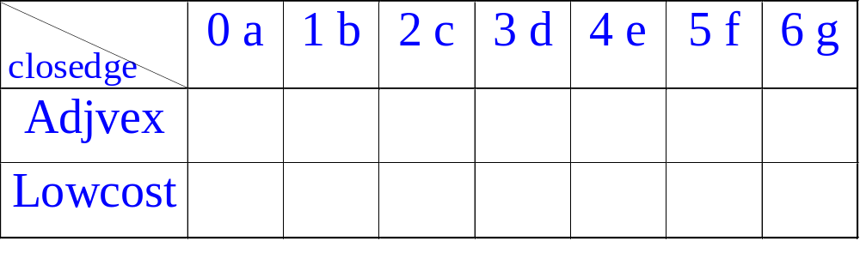
例如:
19
a
5
a
b
b
14
12
c
7
c
18
e
8
3
16
e
d
d
g
21
27
f
a
a
e
d
c
d
e
a
d
e
19
14
18
12
7
5
5
3
3
8
8
14
21
16

Slide 94
//用普里姆算法从顶点u出发构造网G的最小生成树
struct Closedge
{ vertextype adjvex; // U集中的顶点
int lowcost; // 边的权值
} closedge[MAX_VERTEX_NUM];
void MiniSpanTree_P(MGraph G, vertextype u)
{ int k = Locate(G,u );
//若图G中存在顶点u, 则返回u在图中的存储位置
for (int j=0; j<G.vexnum; ++j ) // 辅助数组初始化
if (j!=k)
{ closedge[j].adjvex=u;
closedge[j].lowcost=G.arcs[k][j];
}
closedge[k].lowcost = 0; // 初始，U＝{u}

Slide 95
for (int i=1; i<G.vexnum; ++i )
{ //选择其余G.vexnum-1顶点
k=minimum(G,closedge);
//求出加入生成树的下一个顶点(k)
cout<<closedge[k].adjvex<<"->"<<G.vexs[k]<<", ";
// 输出生成树上一条边
closedge[k].lowcost=0; // 第k顶点并入U集
for (j=0; j<G.vexnum; ++j) //修改其它顶点的最小边
if (G.arcs[k][j]<closedge[j].lowcost)
{ closedge[j].adjvex= G.vexs[k];
closedge[j].lowcost=G.arcs[k][j];
} //if
} //for
} //MiniSpanTree_P

Slide 96
//查找最小未被访问的边
int minimum(MGraph G, Closedge closedge[n])
{ int k;
for(int i=0;i<G.vexnum;i++)
if(closedge[i].lowcost!=0)
{ k=i; break; }
for( ;i<G.vexnum;i++)
if(closedge[i].lowcost!=0&&
closedge[i].lowcost<closedge[k].lowcost)
k=i;
return k;
} // minimum

Slide 97
7.5 单源最短路径
1. 问题的提出：交通咨询系统（中转次数、车费、里程）
2. 最短路径:从图中某个顶点到另一顶点的路径可能不止一条,如何找到一条路径使得沿此路径上各条边上的权值总和(路径长度)达到最小,并称始发顶点为源点，到达的顶点为终点。
从源点到终点的路径有三种情况：
1. 两个顶点之间没有路径bf；
2. 两个顶点之间只有一条路径ba；
3. 两个顶点之间存在不只有一条路
径，找出路径中权值之和最小的一
条路径bd、bced、bagced。
a
9
g
20
18
10
b
10
c
15
f
5
8
30
e
d
12

Slide 98
迪杰斯特拉(Dijkstra)提出了一种求单源最短路径的算法：按路径长度递增的次序逐步产生源点到其它顶点间的最短路径。
v₁
v₂
…
源点
其中，从源点到顶点v₁的最短路径是所有最短路径中长度最短者。

Slide 99
路径长度最短的路径的特点：
在这条路径上，必定只含一条弧，并且这条弧的权值最小
下一条路径长度次短的最短路径的特点：
它只可能有两种情况：或者是直接从源点到该点(只含一条弧)； 或者是从源点经过顶点v₁，再到达该顶点(由两条弧组成)。
再下一条路径长度次短的最短路径的特点:
它可能有三种情况：或者是直接从源点到该点（只含一条弧）；或者是从源点经过顶点v₁，再到达该顶点（由两条弧组成）；或者是从源点经过顶点v₂，再到达该顶点。

Slide 100
其余最短路径的特点：
它或者是直接从源点到该点(只含一条弧)； 或者是从源点
经过已求得最短路径的顶点，再到达该顶点。
3. 求最短路径的迪杰斯特拉算法（邻接矩阵）
①假设AS[n][n]为有向网的邻接矩阵，S为已找到从源点出发的最短路径的终点的集合,它的初始状态只含一个顶点即源点;另设置辅助数组Dist[n],它的每个分量Dist[k]
表示当前所求得的从源点出发（经集合S中的顶点）到每
个终点的最短路径长度。则Dist[k]初值: Dist[k]=AS[i][k]
注：i为源点的序号，若从源点到v_{k}有弧，则Dist[k]为弧
上的权值；否则置Dist[k]为∞。

Slide 101
②选择u,使得
Dist[u]=min{Dist[w] | w ∈V-S }
V为有向网G中的顶点集，u就是当前求得的一条从源点出发的最短路径的终点（序号）。将顶点u并入集合S。
③修改Dist数组中所有尚未找到最短路径的终点的对应分量值。如果AS[u][w]为有限值，即从顶点u出发到集合V-S上任一顶点w有弧存在，且：
Dist[u]+AS[u][w]<Dist[w]
则： Dist[w]=Dist[u]+AS[u][w]
④重复操作②、③共n-1次。由此求得从源点到其余顶点的最短路径是依路径长度递增的序列。路径矩阵P[n][n].

Slide 102
b
3
a
b
c
d
e
f
g
0 | 24 | 8 | 15 | ∝ | ∝ | ∝
∝ | 0 | ∝ | ∝ | 6 | ∝ | ∝
∝ | ∝ | 0 | ∝ | 7 | 3 | ∝
∝ | ∝ | ∝ | 0 | ∝ | ∝ | 4
∝ | ∝ | ∝ | ∝ | 0 | ∝ | 9
∝ | ∝ | ∝ | 5 | 2 | 0 | 10
∝ | 3 | ∝ | ∝ | ∝ | ∝ | 0
6
e
24
9
7
a
8
2
g
c
3
10
15
5
f
4
d
选出 dist 中的最小值在 i=1，求得第 6 条最短路径{adgb}，顶点 b并入集合 S
顶点 a 为源点，设定dist和path的初始值，顶点 a 并入集合 S
选出 dist 中的最小值在 i=2，求得第一条最短路径{ac},顶点 c 并入集合 S
考察从顶点 c 出发的弧，修正集合V-S中顶点的 dist 和path 的值
选出 dist 中的最小值在 i=5，求得第 2 条最短路径{acf},顶点 f 并入集合 S
考察从顶点 f 出发的弧，修正集合V-S中顶点的 dist 和path 的值
选出 dist 中的最小值在 i=4，求得第 3 条最短路径{acfe},顶点 e 并入集合 S
考察从顶点 e 出发的弧，修正集合V-S中顶点的 dist 和path 的值
选出 dist 中的最小值在 i=3，求得第 4 条最短路径{ad},顶点 d 并入集合 S
考察从顶点 d 出发的弧，修正集合V-S中顶点的 dist 和path 的值
选出 dist 中的最小值在 i=6，求得第 5 条最短路径{adg},顶点 g并入集合 S
考察从顶点 g 出发的弧，修正集合V-S中顶点的 dist 和path 的值
i | 0a | 1b | 2c | 3d | 4e | 5f | 6g | S
dist[i]
path[i]
22
22
24
8
8
15
15
13
13
15
11
11
21
19
19
a
c
f
e
adgb
d
g
b
ab
ac
ac
ad
ad
acfe
acfe
ace
acf
acf
acfg
adg
adgb
adg

Slide 103
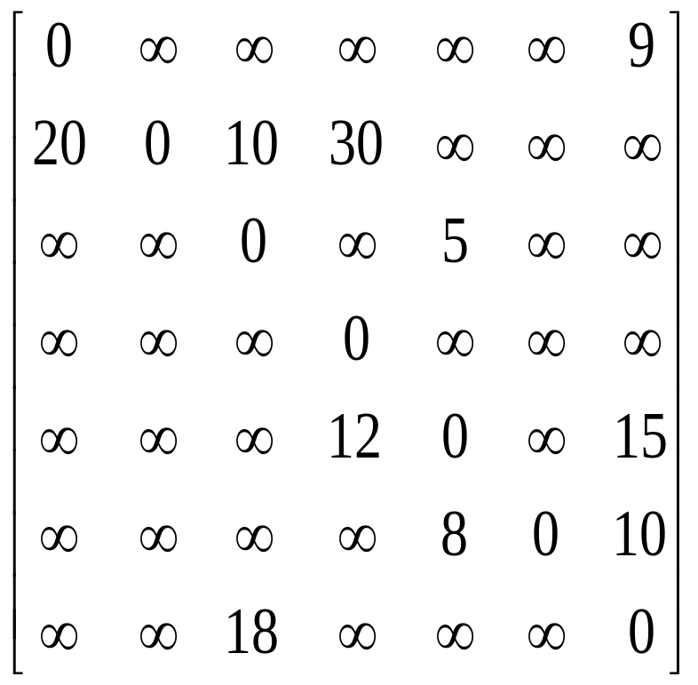
9
a
g
20
18
10
b
10
c
15
f
5
30
8
e
d
12
有向网及其邻接矩阵

Slide 104
0a | 1b | 2c | 3d | 4e | 5f | 6g
20 | 0 | 10 | 30 | MAX | MAX | MAX
0a | 1b | 2c | 3d | 4e | 5f | 6
20 | 0 | 10 | 30 | 15 | MAX | MAX
b | a
b | c
b | d
b | a
b | c
b | d
b | c | e
S={b}
（a）Dist和Path的初始状态，从
中求得b到c的最短路径
S={b,c}
（b）修改Dist和Path的值，从中
求得b到e的最短路径

Slide 105
0a | 1b | 2c | 3d | 4e | 5f | 6g
20 | 0 | 10 | 27 | 15 | MAX | 30
0a | 1b | 2c | 3d | 4e | 5f | 6g
20 | 0 | 10 | 27 | 15 | MAX | 29
b | a
b | c
b | c | e | d
b | c | e
b | c | e | g
b | a
b | c
b | c | e | d
b | c | e
b | a | g
S={b,c,e}
（c）修改Dist和Path的值，从中
求得b到a的最短路径
S={b,c,e,a}
（d）修改Dist和Path的值，从中
求得b到d的最短路径

Slide 106
0a | 1b | 2c | 3d | 4e | 5f | 6g
20 | 0 | 10 | 27 | 15 | MAX | 29
0a | 1b | 2c | 3d | 4e | 5f | 6g
20 | 0 | 10 | 27 | 15 | MAX | 29
b | a
b | c
b | c | e | d
b | c | e
b | a | g
b | a
b | c
b | c | e | d
b | c | e
b | a | g
S={b,c,e,a,d}
（e）修改Dist和Path的值，从中
求得b到g的最短路径
S={b,c,e,a,d,g}
（f）修改Dist和Path的值，可见
从b到f没有路径

Slide 107
int dist[n]; //dist[i]存放顶点i的当前最短路径长度
char path[n][n+1]; //path[i]中存放顶点i的当前最短路径。
bool flag[n]; //表示当前最短路径是否已经被选择
void ShortestPath_DJS(mgraph g, int v0) //v0=1
{ int k,i,min; char tail[2];
for ( i =0; i<g.vexnum; i++)
{ flag[i]=false;
dist[i]=g.arcs[v0][i];
path[i][0]=v0+'a';
path[i][1]=g.vexs[i];
path[i][2]='\0';
} //for
flag[v0]=true;

Slide 108
for(int t=1; t<g.vexnum; t++)
//求v0到其余n-1个顶点的最短路径
{ min=MAX;
for ( i=0; i<g.vexnum; i++)
if (dist[i]<min&&flag[i]==false)
{ k = i; min=dist[i]; }
flag[k]=true;
for (i =0; i<g.vexnum; i++)
if ( dist[k]+g.arcs[k][i]<dist[i])
{ dist[i]=dist[k]+ g.arcs[k][i]; strcpy(path[i],path[k]);
tail[0]=i+'a';tail[1]='\0'; strcat(path[i],tail);
}
}
for ( i =0; i<g.vexnum; i++)
cout<<path[i]<<" "<<dist[i]<<endl;
}

Slide 109
补充习题:
15.下列关于图的生成树的唯一性，正确的是( )。
A)生成树是唯一的 B)生成树是不唯一的
C)生成树的唯一性不确定 D)图的生成树有两棵
16.关于无向连通图的最小生成树(形状)的个数( )。
A)一定有多棵 B)一定只有一棵
C)有一棵或多棵 D)可能不存在
17.数据结构中Dijkstra算法用来解决（ ）问题。
A)关键路径 B)最短路径
C)拓扑排序 D)字符串匹配
15.C 16.C 17.B

Slide 110
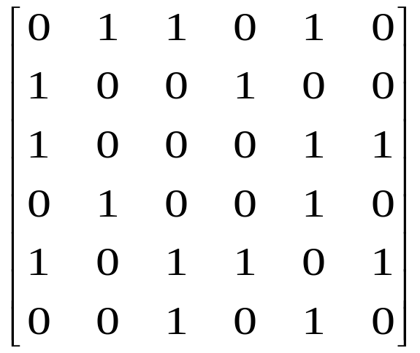
补充习题:
18.求最小生成树的Prim算法在边较少,顶点较多时效率较高( )
A)正确 B)错误
19.已知一个图的邻接矩阵如下，则从顶点V₁出发按深度优先搜索法进行遍历，则可能得到的一种顶点序列为( )。
A)V₁,V₂,V₃,V₄,V₅,V₆ B)V₁,V₃,V₅,V₂,V₄,V₆
C)V₁,V₃,V₅,V₆,V₂,V₄ D)V₁,V₂,V₄,V₅,V₃,V₆
18.B 19.D

Slide 111
7.6 拓扑排序(有向无环图的应用)
有向无环图：一个无环的有向图称作有向无环图。
有向无环图在工程计划和管理方面有着广泛的应用，这里介绍图在两种活动网络中的应用技术。
1.AOV网
活动:所有的工程或者某种流程可以分为若干个子工程,这些子工程就称为活动。子工程之间在进行的时间上有着一定的相互制约关系，可用有向图表示子工程及其相互制约的关系。
活动顶点网络（AOV，activity on vertex）
以顶点表示活动，以弧表示活动之间的优先制约关系的有向图，称这种有向图为活动在顶点上的网络。

Slide 112
举例:下表(a)所示是对一个程序员进行系统化训练的课程计划，每个接受训练的人都必须学完和通过计划中的全部课程才能颁发合格证书。整个训练过程就是一项工程，每门课程的学习就是一项活动，一门课程可能以其它某几门课程为先修基础，而它本身又可能是另一些课程的先修基础，各门课程之间的先修关系可以表示为
AOV网(b)。

Slide 113
课程号 | 课程名 | 先修课
C₁ | C语言程序设计 | 无
C₂ | 计算机导论 | 无
C₃ | 数据结构 | C₁,C₁₃
C₄ | 计算机系统结构 | C₂
C₅ | 编译原理 | C₃
C₆ | 操作系统 | C₃,C₄
C₇ | 计算机网络 | C₅
C₈ | 数据库 | C₅,C₆
C₉ | 高等数学 | 无
C₁₀ | 数值分析 | C₁,C₉
C₁₁ | C++语言 | C₁
C₁₂ | 软件工程 | C₇,C₈
C₁₃ | 离散数学 | C₉
(a) 课程计划

Slide 114
C₂
C₄
C₈
C₁₁
C₆
C₁
C₃
C₁₃
C₁₀
C₅
C₉
C₁₂
C₇
(b) 先修关系图

Slide 115
死锁：AOV中不允许出现回路，回路意味某项活动的开始以自己工作的完成作为先决条件，这种情况称为死锁现象。
检查有向图中是否存在回路的方法之一，是对有向
图进行拓扑排序。
拓扑排序：是求有向图中顶点的一个满足下列性质的排列：若在有向图中从顶点v_{i}到顶点v_{j}有一条弧,则在此序列中顶点v_{i}一定排在顶点v_{j}之前,称有向图的这个操作为拓扑排序，所得序列为拓扑有序序列。
即：按有向图给出的项点次序关系，将图中顶点排列成一个线性序列。

Slide 116
拓扑排序的基本思想为： 
（1）从有向图中选一个无前驱的顶点输出； 
（2）将此顶点和以它为起点的弧删除； 
（3）重复（1）、（2），直到不存在无前驱的顶点；
（4）若此时输出的顶点数小于有向图中的顶点数，则说明有向图中存在回路，否则输出的顶点的顺序即为一个拓扑序列.
结论: AOV网的特性如下
① 一个有向图的拓扑有序序列不一定唯一;
② 若AOV网中存在回路，则不可能得到拓扑序列;
③ 若有向图中所有顶点都在它的拓扑序列中,则该AOV网中必定不存在环;
④ 若v_{i}为v_{j}的先行活动，v_{j}为v_{k}的先行活动，则v_{i}必为v_{k}的先行活动，即先行关系具有可传递性。若有<v_{i}, v_{j}>、<v_{j}, v_{k}>
则必存在<v_{i}, v_{k}>(位序关系)。

Slide 117
例如：对于下列有向图,可求得拓扑有序序列：
A B C D 或 A C B D
B
A
D
C
反之，对于下列有向图,不能求得它的拓扑有序序列。因为图中存在一个回路 {B, C, D}
B
A
D
C

Slide 118
c
a
d
g
e
b
f
h
a
b
h
c
d
g
f
e

Slide 119
在算法中需要用定量的描述替代定性的概念
没有前驱的顶点 = 入度为零的顶点
删除顶点及以它为尾的弧 = 弧头顶点的入度减1
算法：
取入度为零的顶点v;
while (v!=0) //尚有入度为0的顶点存在
{ cout(v); ++m;
w=FirstAdj(v);
while (w!=0)
{ inDegree[w]--; w=NextAdj(v,w); }
取下一个入度为零的顶点v;
} //while
if( m<n) cout<<“图中有回路”;

Slide 120
为避免每次都要搜索入度为零的顶点,在算法中设置一个“栈”,以保存“入度为零”的顶点。
void TopoSort(MGraph g) //拓扑排序
{ int s[MAX_VERTEX_NUM], top=-1;
int i,j,count=0;
int indegree[MAX_VERTEX_NUM]; //用于存放每个结点的入度
bool visit[MAX_VERTEX_NUM]; //表示一个顶点是否已经访问过
for( i=0;i<g.vexnum;i++)
{ indegree[i]=0;
visit[i]=false;
for(j=0;j<g.vexnum;j++)
if( g.arcs[j][i]!=0) indegree[i]++;
} //for

Slide 121
for (i=0; i<g.vexnum; ++i)
if(indegree[i]==0)
{ s[++top]=i; visit[i]=true; } //入度为0的顶点入栈
while (top!=-1)
{ i=s[top --]; ++count; cout<<char(i+'a')<<" ";
for (j=0;j<g.vexnum;j++)
{ if (g.arcs[i][j]!=0) - -indegree[j];
if (indegree[j]==0&&visit[j]==false)
{ s[++top]=j; visit[j]=true; } //if
} //for
} //while
if (count<g.vexnum) cout<<"图中有回路";
} //TopoSort

Slide 122
7.7 关键路径问题
AOE网 (Activity On Edge)：带权的有向无环网（活动在边上的网络）
顶点：表示事件或状态
弧：表示活动及发生的依次关系
事件：是一个关于某(几)项活动开始或完成的断言:即指向它的弧所表示的活动已经完成，而从它出发的弧所表示的活动开始进行。
弧的权值：表示活动所持续的时间
源点：在AOE网中存在唯一的、入度为零的顶点
汇点：在AOE网中存在唯一的、出度为零的顶点

Slide 123
AOE网要研究的问题：
完成整项工程至少需要多少时间？
哪些活动是影响整个工程进度的关键？
关键路径：从源点到汇点的带权路径长度最长的路径,即为完成整个工程任务所需的最短时间。
关键活动：关键路径上的活动

Slide 124
下图是表示一项假想工程的AOE网，其中a_{i}表示第i项活动,弧上的数字表示完成子工程所需天数。a 表示整个工程开始，k表示整个工程结束。b表示活动a₁完成，同时a₄开始进行的事件。
汇点
b
g
2
6
a₁₀=
6
1
a₁=
1
a₄=
8
a₇=
a
e
k
4
a₂=
a₈=
7
1
7
a₅=
a₁₁=
4
源点
4
a₃=
5
c
h
a₉=
4
a₆=
2
d
f

Slide 125
汇点
b
g
2
6
a₁₀=
6
1
a₁=
1
a₄=
8
a₇=
a
e
k
4
a₂=
a₈=
7
1
7
a₅=
a₁₁=
4
源点
4
a₃=
5
c
h
a₉=
4
a₆=
2
d
f
整个工程的最短完成时间为：从有向图的源点到汇点的
最长的带权路径长度的值,带权路径最长的路径为关键路径。
a→b→e→h→k，工程完工最短时间：18.
关键活动 ：关键路径上的弧(a₁、a₄、a₈、a₁₁)。

Slide 126
如何求关键路径？
假设顶点v₁为源点，v_{n}为汇点，事件v₁的发生时刻作为事件原点（0时刻）。
ve(j):“事件(顶点v_{j})” 的最早发生时间，则：
ve(1)=0 j=1
ve(j)=max{ve(i)+w(v_{i}→v_{j})} j=2,3,…,n
注：ve(j)：从源点到顶点v_{j}的最长路径长度；w(v_{i}→v_{j})表示弧(v_{i}→v_{j})的权值。
a_{k}
a_{k}
v_{i}
v_{j}
v_{i}
v_{j}
考察v_{j}的所有前驱顶点，从ve(1)开始向前递推

Slide 127
在保证不延误整个工期（即保证事件v_{n}在ve(n)时刻发生）的
前提下，事件v_{i}发生所允许的最晚时刻。
vl(i)：事件(顶点v_{i})的最迟发生时间，则：
vl(i)=ve(n) i=n
vl(i)=min{ vl(j)-w(v_{i}→v_{j}) } i=n-1,…,2,1
从顶点i到汇点的最短路径长度
a_{k}
v_{i}
v_{j}
从vl(n)=ve(n)开始向后递推

Slide 128
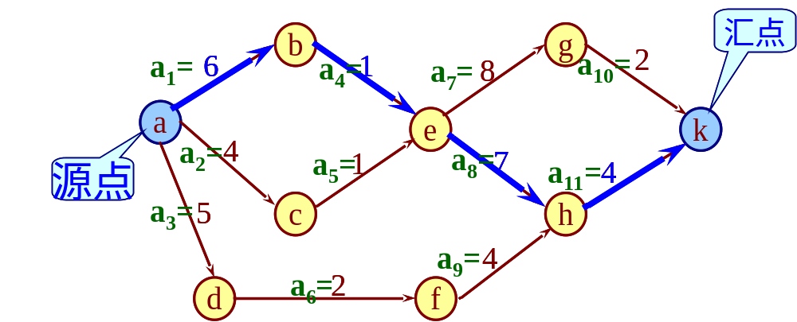
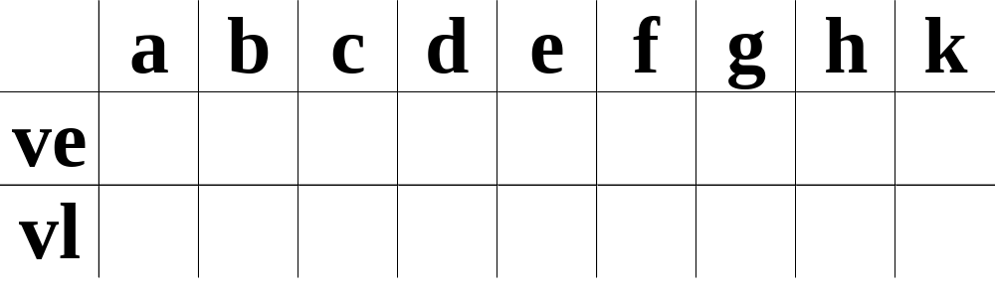
0
6
4
5
7
7
15
14
18
0
6
6
8
7
10
16
14
18

Slide 129
关键路径：所有最早发生时间和最晚发生时间相同的顶点所连接成的路径。
ee(k): 活动a_{k}(v_{i}→v_{j})可能开始的最早时刻。则对第k项活动而言，“活动(弧)”的最早开始时间 ee(k)：
ee(k) = ve(i)； (k=1,2,…,m, m为弧的数目）
el(k): 活动a_{k}(v_{i}→v_{j})在保证不延误工期的前提下，活动a_{k}开始所允许的最晚时刻。则：
el(k) = vl(j) - w(v_{i}→v_{j}) ；(k=1,2,…,m）
活动a_{i}的松弛时间（时间余量）：a_{i}的最晚开始时间与a_{i}的最早开始时间之差：{ el(i)-ee(i)}。
松弛时间（时间余量）为0的活动为关键活动。

Slide 130
 | ve | vl
a | 0 | 0
b | 6 | 6
c | 4 | 6
d | 5 | 8
e | 7 | 7
f | 7 | 10
g | 15 | 16
h | 14 | 14
k | 18 | 18
 | a₁ | a₂ | a₃ | a₄ | a₅ | a₆ | a₇ | a₈ | a₉ | a₁₀ | a₁₁
ee | 0 | 0 | 0 | 6 | 4 | 5 | 7 | 7 | 7 | 15 | 14
el | 0 | 2 | 3 | 6 | 6 | 8 | 8 | 7 | 10 | 16 | 14
el-ee | 0 | 2 | 3 | 0 | 2 | 3 | 1 | 0 | 3 | 1 | 0
权值 | 6 | 4 | 5 | 1 | 1 | 2 | 8 | 7 | 4 | 2 | 4

Slide 131
关键路径的求解方法及路径
3
14
2
7
a8=5
a4=6
14
3
a13=5
a1=3
9
5
a9=4
a5=3
19
0
4
9
13
a2=4
a14=6
10
1
3
8
8
a10=3
13
19
0
6
a6=4
6
10
a11=4
a15=4
a3=5
5
a7=3
12
4
a12=6
9
7
15
关键路径：（1,2,5,7,10）和（1,2,5,8,10）
关键活动：a1，a4，a8，a9，a13，a14

Slide 132
算法的实现要点:
1. 求ve时，应按顶点的拓扑有序次序从源点开始向下推
算至汇点；
2. 求vl时，与求ve的顺序相反，从汇点开始回推直到源点，即按拓扑逆序的次序；因为拓扑逆序序列即为拓扑有序序列的逆序列，因此，应该在拓扑排序的过程中，
另设一个“栈”记下拓扑有序序列。
3. 求ee和el，由顶点的ve和vl值容易求得所有弧上的ee和el的值。

Slide 133
//求ve及拓扑序列
status TopologicalOrder(ALGraph G,Stack &T,int &ve)
{ FindInDegree(G,indegree); //求各顶点的入度
InitStack(S);
for(i=0;i<G.vexnum;i++)
{ if(!indegree[i]) Push(S,i); //入度为0的顶点序号入栈
ve[i]=0; //初始化ve
}
m=0; InitStack(T); //T用来存放拓扑序列
while(!StackEmpty(S))
{ Pop(S,i); Push(T,i);
m++; p=G.vertices[i].firstarc;

Slide 134
while(p)
{ k=p->adjvex; --indefree[k];
if(!indegree[k]) Push(S,k);
if(ve[i]+*(p->info)>ve[k])
ve[k]=ve[i]+*(p->info);
p=p->nextarc;
}
}
if (m<n) return FALSE; //判断是否有回路
else return TRUE;
}

Slide 135
void CriticalPath(ALGraph G)
{ if (!TopologicalOrder(G,T,ve) cout<<”cycle!”<<endl;
else
{ for(i=0;i<G.vexnum;++i)
vl[i]=ve[GetTop(T)];
while (!StackEmpty(T))
{ pop(T,i); p=G.vertices[i].firstarc;
while(p)
{ k=p->adjvex;
if(vl[k]-*(p->info)<vl[i]) vl[i]=vl[k]-*(p->info);
p=p->nextarc;
}
}
WritePath(G,ve,vl);
}
}

Slide 136
void WritePath(ALGraph G,int *ve,int *vl)
{ int j,ee=0,el=0;
ArcNode *p;
cout<<"关键路径为:";
for(j=0;j<G.vexnum;j++)
{ p=G.vertices[j].firstarc;
while(p)
{ ee=ve[j];
el=vl[p->adjvex]-*(p->info);
if(ee==el)
cout<<"<"<<j<<","<<p->adjvex<<">"<<" ";
p=p->nextarc;
}
}
cout<<endl;
}

Slide 137
void FindInDegree(ALGraph G,int indegree[])
{ int i,j;
ArcNode *p;
for(i=0;i<G.vexnum;i++)
for(j=0;j<G.vexnum;j++)
{ p=G.vertices[j].firstarc;
while(p)
{ if(p->adjvex==i)
{ indegree[i]++;
break;
}
p=p->nextarc;
}
}
}

Slide 138
补充习题:
20.缩短关键路径上活动的工期一定能够缩短整个工程的工期( )。
A)正确 B)不正确
21.有拓扑排序的图一定是( )。
A)强连通图 B)无向图 C)有环图 D)有向无环图
22.关键路径是AOE网中( )。
A)从源点到汇点的最长路径 B)最长的回路
C)从源点到汇点的最短路径 D)最短的回路
20.B 21.D 22.A

Slide 139
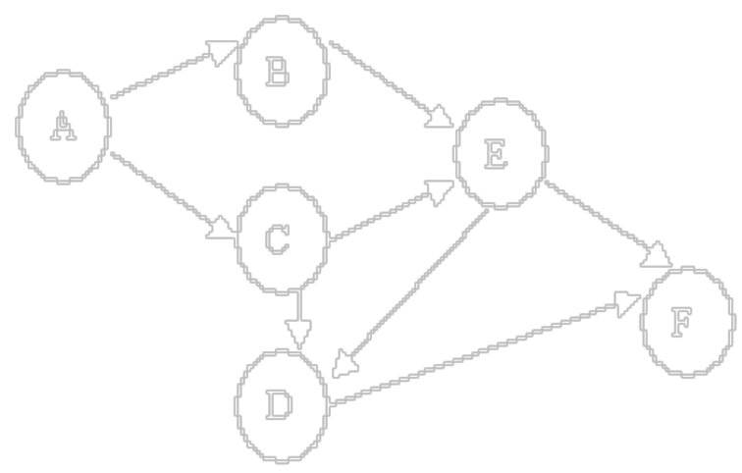
补充习题:
23.下图为AOV网，其可能的拓扑有序序列为（ ）。
A)ACBDEF B)ACBEDF
C)ABCEFD D)ABCDFE
23.B

Slide 140
7.8 广义表(Generalized List)
7.8.1 广义表的定义：是n(≥0)个数据元素a_{1,},a₂,…,a_{n}的有序序列，一般记作： LS = (a₁, a₂ , …, a_{n})
其中：LS是广义表的名称，a_{i}或为不可分割的元素,或为广义表,分别称为广义表LS的单原子或子表，n是广义表的长度。广义表是递归定义的线性结构，例如:
A = ( ) 是一个空表，长度为0
E = (e)
F = (a,(b,c,d)) 长度为2,第一个元素是原子,第二是子表
D = (E，A，F) 长度为3
C = (A, D, F)
B = (a, B) = (a, (a, (a, ⋅⋅⋅ , ) ) ) 长度为2

Slide 141
广义表的特性
① 广义表是一种线性结构，表中数据元素彼此间有固定的相对次序；广义表的长度定义为最外层包含的元素个数。
② 广义表是一个多层次的线性结构。如图为广义表D的一种图形表示。
广义表的深度定义为所含
括弧的重数;注意:“原子”
的深度为0， “空表”的深
度为 1。
D
E
A
F
e
a
b
c
d

Slide 142
③ 广义表可以共享；如广义表F可同时为广义表D和C的子表。
④ 广义表可以是一个递归的表。如广义表B，递归表的深度是无穷值，长度是有限值。
⑤ 任何一个非空广义表 LS = ( α₁, α₂, …, α_{n})
均可分解为：
表头 Head(LS) = α₁ 和
表尾 Tail(LS) = ( α₂, …, α_{n})两部分。
例如: D = ( E, F ) = ((a, (b, c))，F )
Head( D ) = E Tail( D ) = ( F )
Head( E ) = a Tail( E ) = ( ( b, c) )
Head( (( b, c)) ) = ( b, c) Tail( (( b, c)) ) = ( )

Slide 143
总结：
任何非空的广义表的表头：为表中第一个元素，可以是原子，也可以是子表。
任何非空的广义表的表尾：为除第一个元素以外的元素组成的表，则表尾必是子表。

Slide 144

7.8.2 广义表的存储结构
广义表可以采用顺序存储结构吗？
由于广义表中的数据元素的类型不一致，因此难以采用顺序存储结构来存储。
如何采用链接存储结构存储广义表？
若广义表不空，则可分解为表头和表尾；反之，一对确定的表头和表尾可唯一地确定一个广义表。
采用头尾表示法存储广义表

Slide 145
7.8.2 广义表的存储结构
由于广义表中元素可以是原子，也可以是子表，只能采用链方式存储。为了便于分辨原子和子表，链表中的结点为“异构”结点。表结点 -- 存储广义表；原子结点 -- 存储原子。结点中设一“标志域tag”，并约定tag = 0表示原子结点，tag=1表示子表结点。原子结点中的data域存储原子，表结点的指针域分别指向表头和表尾。

Slide 146
表结点:
原子结点：
tag=1 | hp | tp
tag=0 | data
构造存储结构的分析方法:
空表 LS=NULL
非空表 LS
tag=1 | · | ·
指向表尾的指针
指向表头的指针
若表头为原子，则为：
tag=0 | data

Slide 147
//-----广义表的结点结构 -----//
typedef enum {ATOM=0,LIST=1} ElemTag;
// ATOM(=0)标志原子，LIST(=1)标志子表
typedef struct GLNode
{ ElemTag tag; //公共部分，用于区分原子结点和表结点
union //原子结点与表结点的联合部分
{ AtomType data; //data为原子结点的值域，类型自定义
struct { struct GLNode *hp, *tp; } ptr;
//ptr为表结点的指针域，ptr.hp和ptr.tp分别指向表头和表尾
};
} *GList; //广义表类型

Slide 148
//-----广义表的存储结构 -----
A = ( ) ；
E = (e)；
F = (a,(b,c,d))
D= (E,A,F)；
A=NULL
D
1 | · | ·
1 | ^ | ·
1 | · | ^
E
1 | · | ^
0 | e
F
1 | · | ·
1 | · | ^
0 | a
1 | · | ·
1 | · | ·
1 | · | ^
0 | b
0 | c
0 | d

Slide 149
E
E ＝(a, E)
F ＝(( ))
1
1
∧
0 a
F
1
∧
∧

Slide 150
7.8.3 广义表的遍历
由于广义表的链式存储结构及“表头”和“表尾”之间的关系与树的孩子—兄弟链表结构相似，因此广义表的遍历算法与树的遍历算法相似。
广义表的深度优先搜索遍历操作类似于树的先根遍历，若广义表非空，则从前往后依次访问广义表的各个“数据元素”，若数据元素为原子，则直接进行访问，否则“递归”深度优先搜索遍历子表。
设LS为广义表的头指针，若LS非空，则LS->ptr.hp指向它的第一个子表， LS -> ptr.tp ->ptr.hp指向它的第二个子表……依次类推。

Slide 151
算法 7.7 由广义表存储结构递归打印广义表表达式
void OutputGList( Glist LS)
{ if(!LS) cout<<"()"; // 输出空表
else
{ if(LS->tag==ATOM)
cout<<LS->data; // 输出单原子
else
{ cout<<'('; // 输出广义表的左括弧
p=LS;
while(p)
{ OutputGList(p->ptr.hp); // 输出第i项数据元素
p=p->ptr.tp;
if(p) cout<<','; // 表尾不空时输出逗号
}//while
cout<<')'; // 输出广义表的右括弧
}//else
}//else
} // OutputGList

Slide 152
补充习题:
24.已知广义表A=(a,b,c,d),则Tail(A)的值为（ ）。
A）b,c,d B）(b,c,d)
C）(d) D）d
25.广义表（a,(b,c),d,e）的长度和深度分别为（ ）。
A)4和2 B)2和4
C)1和4 D)2和2
24.B 25.A

Slide 153
小结：
1.熟悉图的两种存储结构及其构造算法，了解实际问题的求解效率与采用何种存储结构和算法有密切联系。
2.熟练掌握图的两种搜索路径的遍历:遍历的逻辑定义,深度优先搜索和广度优先搜索的算法。在学习中应注意图的遍历算法与树的遍历算法之间的类似和差异。
3.应用图的遍历算法求解各种简单路径问题。
4.理解教科书中讨论的各种图的算法。

Slide 154
A
A B C D E F
B
C
A
B
C
D
E
F
D
E
F
G
H
I
J
K
L
M

Slide 155
(x,y+1) ⑦
(x+1,y+1) ⑧
1 1 1 1 1 1 1 1 1 1
1 1
1 1
1 1
1 1
1 1
1 1
1 1 1 1 1 1 1 1 1 1
⑥(x-1,y+1)
0
0
0 1 1 1 0 1 1 1
1 0 1 0 1 0 1 0
0 1 0 0 1 1 1 1
0 1 1 1 0 0 1 1
1 0 0 1 1 0 0 0
0 1 1 0 0 1 1 0
1
9
0
0
13
2
6
0
⑤ (x-1,y)
(x,y)
(x +1,y)①
0
0
0
4
3
5
0
7
0
8
11
0
④ (x-1,y-1)
(x+1,y-1) ②
0
0
0
0
0
(x,y-1) ③
10
14
12
16
0
0
0
0
15
front当前出发点 rear当前可达点
1 2 3 4 5 6 7 8 9 10 11 12 13 14 15 16 17 18 19 20 21
1
1
0
2
2
1
3
3
2
3
1
2
3
4
3
2
4
3
4
1
4
4
5
5
1
5
6
5
2
7
4
6
8
5
6
8
2
6
9
5
3
10
6
1
10
5
7
11
6
5
12
6
4
14
5
8
16
6
8
16

Slide 156
● |  | ● |  | ● | ● | ●
 | ● | ● |  |  | ● |  | ●
● |  |  | ● | ●
 | ● | ● |  |  | ● | ●
 | ● | ● | ● |  |  | ●
● |  |  |  | ● | ● | ● | ●

Slide 157
●
●
●
●
●
●
●
●
●
●
●
●
●
●
●
●
●
●
●
●
●
●
●
●
●

